Slide 1
Burning mouth syndrome ehk põletava suu sündroom
Gerodontoloogia:
Jana Jakovleva
Tartu 2018

Slide 2
Sisukord:
Mõiste
Etioloogia
Patogenees
Ravivõimalused
Kokkuvõte
Kasutatud kirjandus

Slide 3
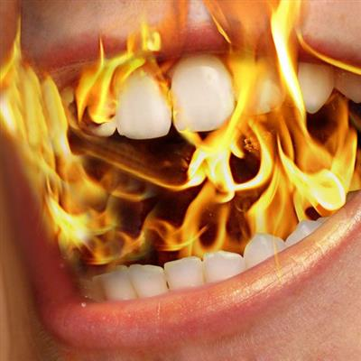
Mõiste
Põletava suu sündroom e. burning mouth syndrome (BMS) on krooniline häire, mis valdavalt väljendub post-menopausis naiste seas, vanuritel.
Glossodynia, glossopyrosis, glossalgia, stomatodynia, stomatoptrosis, oral dysesyhesia
Notes:
Ei esine lastel ja noorukitel.

Slide 4
Etioloogia
Põhjus - teadmata.
Patsientide profiil on üsna spetsiifline:
60.a,
anamneesis kroonilised valud,
emotsionaalsed häired,
kandidoos,
geograafiline keel,
hüposalivatsioon,
refluks,
diabeet
Fe ja B-grupi vitamiinide puudus (nt suu epiteeli atroofia)
Notes:
Antud sündrom pole ohtlik inimesele, kuid võib halvendada elukvaliteeti.

Slide 5
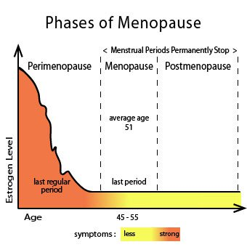
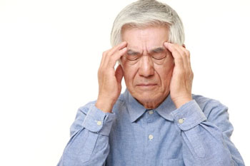
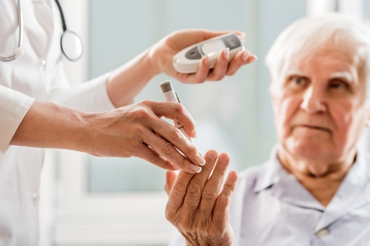
Patogenees
Hormonaalsed muutused: nt naistel menopausi ajal ja peale seda.
Füsioloogilised faktorid: stress (kortisooli tase) , depressioon, ärevus.
Allergilised reaktsioonid: nt. stom.materjalid, proteesid, hambapasta jne
Diabeet võib tekitada mukoosa sensoorsetes närvides perifeerset neuropaatiat ning kserostoomiat koos seeninfektsiooniga.
Notes:
Kuigi

Slide 6
Mitmed uuringud näitavad, et BMS-ga patsientide psühholoogiline profiil on sarnane, enamusel esinevad isiksuse ning meeleolu muutused:
▫ Väga tihti esinevad ärevus ja depressioon.
▫ Sündroomiga patsientidel on madal enesehinnang, puudub kindel, rahuldav isiksus ning nende elus on olnud märkimisväärseid kaotusi ja muutusi.

Slide 7
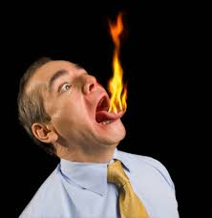
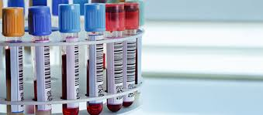
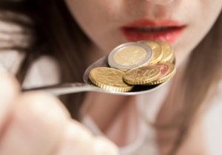
Sümptomid:
Sümptomiteks on: põletustunne suus, valu, sügelus mukoosas, salivatsiooni.
Samas ei esine teisi füsioloogilisi muutusi, laboratoorsed analüüsid normis.
Valu päeva jooksul süveneb.
BMS valu võib kesta umbes 4-6 kuud ja lokaliseerub keele peal ja lisaks võivad haaratud olla suulagi, põsed, huuled.
Spontaanne. Mõruda ja metallimaitse suus?
OK
Notes:
Limaskest intaktne

Slide 8
Sümptomid(2):
BMS lokaliseerub tavaliselt keele peal (keeletipp, lateraalsed küljed);
Düskomfort võib olla pidev, hootiline, mõned päevad võivad olla sümptomitevaba;
Vürtsikas toit, tsitrulised, liiga kuum või külm toit võivad provotseerida sümptomeid;
Närimiskumm, maiustused parendavad olukorda.

Slide 9
Sümptomite tüübid:
Tüüp 1 – igapäevane valu, muutub päeva jooksul halvemaks.
Tüüp 2 – igapäevane kestev valu. Seos psühhiaatriliste faktoritega.
Tüüp 3 – aeg-ajalt esinev valu, nt suupõhjas, kurgus, põse mukoosas. Seos toiduallergeenidega.

Slide 10
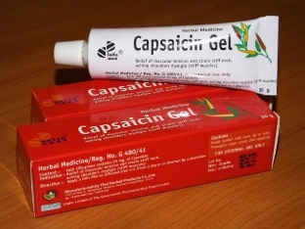
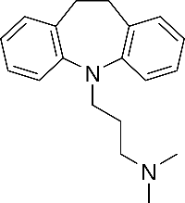
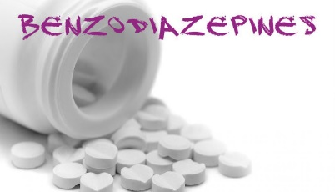
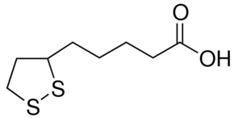
Ravi:
Suunatud sümptomite leevendamiseks:
Kapsaitsiin – analgeetiline efekt avaldub sensoorsetes afferentsetes närvides (lokaalselt)
kuid kasutamist piirati, kuna suurenes põletustunne ravi alguses
Tritsüklilised antidepressandid, paroksetiin, olanzapiin – 3 kuud
Benzodiasepiinid (klonasepaam – GABA retseptori agonist) – kuur 1 kuu.
Alfa-lipoehape – neuroprotektiivne omadus (200mg 3xpäevas 2 kuud)
Lokaalsed kortikosteroidid, vitamiinid, seentevastased preparaadid
Notes:
tegu on neurogeense päritoluga haigusega ja valu jääb enamikel juhtudel suure tõenäosusega samaks või laheneb spontaanselt

Slide 11
Kokkuvõte:
BMS’i diagnoosimisel on vaja välistada muud võimalikud põhjustavad tegurid.
Oluline on selgitada patsiendile BMS-i olemust ning patsiendid peaksid tunnistama haiguse/häire olemasolu ja õppima elama koos sellega.
BMS-i mehhanismid vajavad lisauuringuid efektiivse ravi saavutamiseks.
Tuleks hinnata ka patsientide elukvaliteeti, kuna sümptomid võivad püsida aastaid.

Slide 12
Kasutatud kirjandus:
J. Spanemberg et al. (2014). Burning Mouth Syndrome: Update. OHDM - Vol. 13 - No. 2 – June., 418-424.

Slide 13
Tänan tähelepanu eest!

